Slide 1
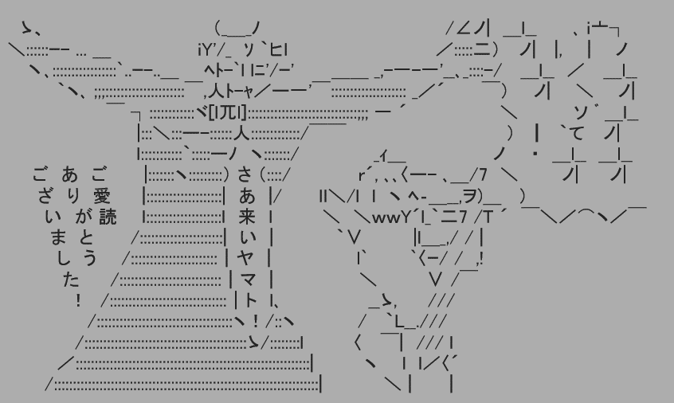
リンクの冒険は終わっていなかった…
時間たりねー
ぜってーたりねー！！！
あれから数か月…

Slide 2
取り逃がした魔王を追いかけろ！！
四天王、居たっけ？
ていうか、
リンクって誰？！？！
ヤマトちゃうの？？

Slide 3

Final LINQ Extensions Ⅱ
Center CLR Part.3 – 2015.05.10 Kouji Matsui @kekyo2

Slide 4

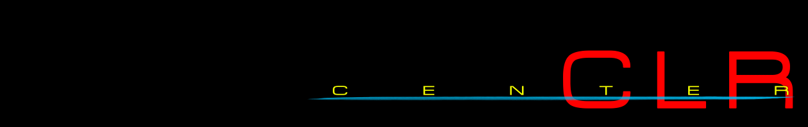
自己紹介
けきょ (@kekyo2 Kouji Matsui)
LINQ, Async, .NETとか
Center CLRオーガナイザーです
会社やってます
アーキとかフレームワーク設計とか

Slide 5

アジェンダ
雑魚の始末
  クエリ構文との連携
  演算子の適用回数を減らすこと
  短縮演算子
  Where条件の合成
  LINQ⇔制御構文
強力な武器を手に入れる
  更なる演算子
LINQソース
  式木の使われ方
  IEnumerableへのフォールバック
並列化
  Pick it up for Multiple!
  TPLとの関係

Slide 6
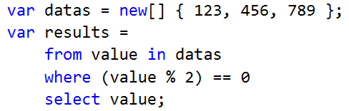

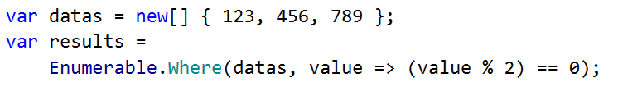
クエリ構文との連携
クエリ構文は「構文糖」です。
クエリ構文
メソッド構文（拡張メソッド）
Selectが展開されない事に注意
メソッド構文
（非拡張メソッド）

Slide 7
クエリ構文との連携
クエリ構文は「構文糖」です。
  ある「条件」を満たせば、独自の実装をLINQクエリ構文で記述させることが出来るようになります。
クエリの連結を成立させるには：
条件 | 内容
メソッドの種類 | インスタンスメソッドでも拡張メソッドでも良い。
演算子の対応 | クエリ構文でサポートされている演算子に対応したメソッド名で定義する。 Where, Select, SelectMany, OrderBy(Descending), ThenBy(Descending), Join, GroupBy, Grouping （但し、全部定義する必要はない）
メソッド戻り値 | 前段の演算子の戻り値から、演算子メソッドのオーバーロードを特定可能にする。
列挙可能性 | IEnumerable<T>の実装は必須ではない。

Slide 8
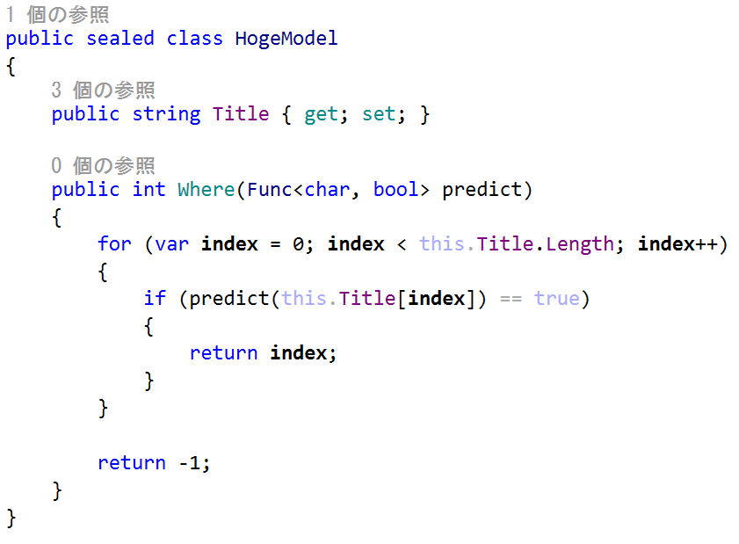
クエリ構文との連携
例えば、ここに独自の「HogeModel」クラスがあったとします…
何となくWhere演算子っぽいメソッド。
拡張メソッドでなくても良い。
指定されたラムダ式で、文字の位置を取得する

Slide 9

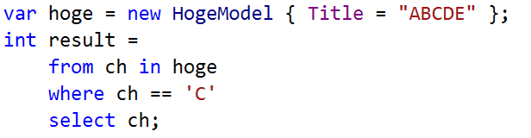
クエリ構文との連携
HogeModelクラスに対して、クエリ構文が使用できる
普通にメソッドの呼び出し。
戻り値がintである事に注意。
これが出来ると
HogeModelに対して、
クエリ構文が使用可能に！！

Slide 10
クエリ構文との連携
selectはどこに行った？
from句で範囲変数とした「ch」を
selectでそのまま射影した場合は、Selectメソッドに展開されない。
Selectメソッドはない

Slide 11
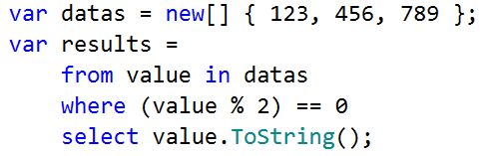
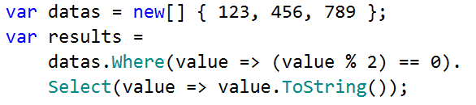
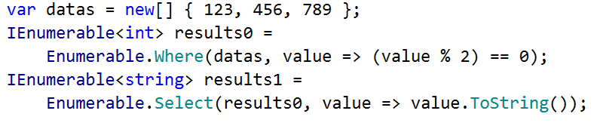
クエリ構文との連携
クエリが連結されるとき、どうなっているか？
valueをそのまま射影しなかった場合は
Select演算子が生成される
Whereの戻り値が、次のSelectの入力にならなければならない

Slide 12
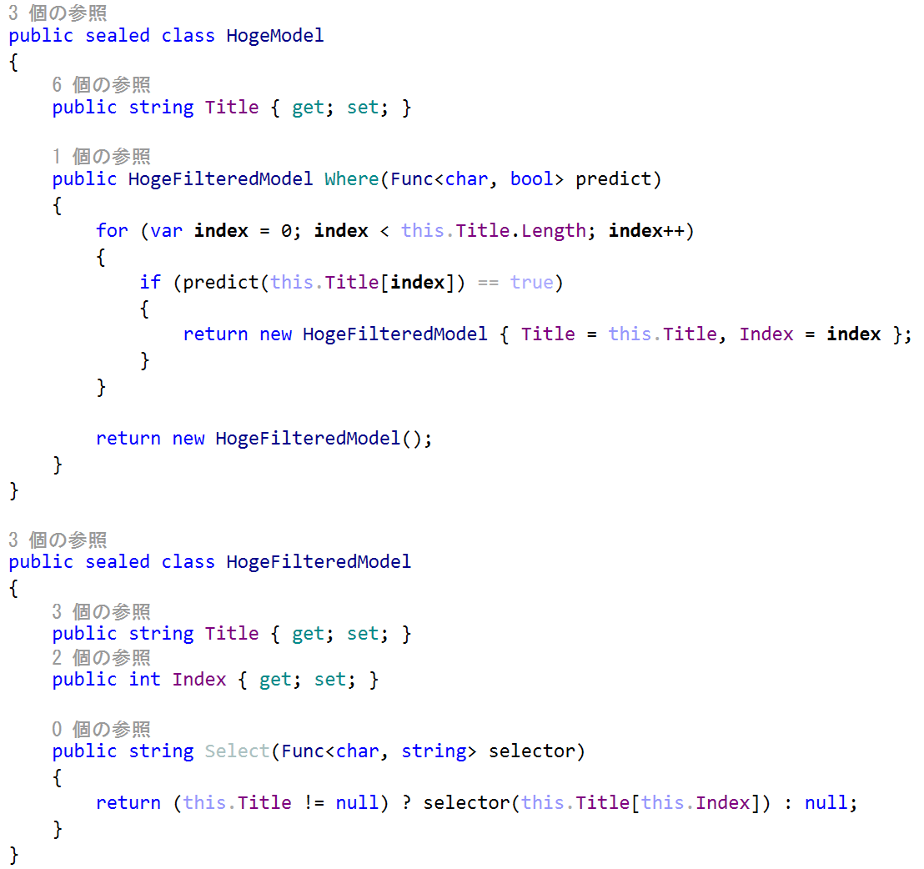
クエリ構文との連携
クエリの連結を成立させるには
Whereの戻り値が、次のSelectの入力にならなければならないので、別のクラスを定義して、それを返す
このクラスで、Selectが使える

Slide 13
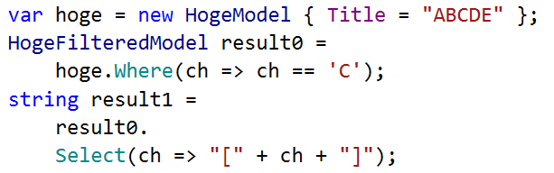
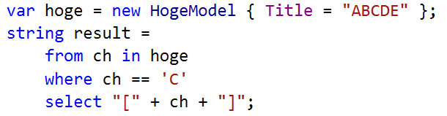
クエリ構文との連携
クエリの連結を成立させるには
WhereはHogeFilteredModelを返す
HogeFilteredModel.Select()が使える
クエリ構文で記述可能

Slide 14
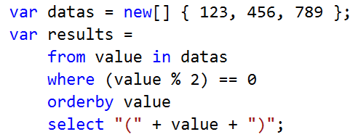
クエリ構文との連携
クエリの連結を成立させるには：
System.Linq.Enumerableクラスには、上記の条件を満たした標準演算子メソッドが定義されている ので、クエリ構文が普通に使える！
条件 | 内容
メソッドの種類 | インスタンスメソッドでも拡張メソッドでも良い。
演算子の対応 | クエリ構文でサポートされている演算子に対応したメソッド名で定義する。 Where, Select, SelectMany, OrderBy(Descending), ThenBy(Descending), Join, GroupBy, Grouping （但し、全部定義する必要はない）
メソッド戻り値 | 前段の演算子の戻り値から、演算子メソッドのオーバーロードを特定可能にする。
列挙可能性 | IEnumerable<T>の実装は必須ではない。
Enumerable.Where()
Enumerable.OrderBy()
Enumerable.Select()

Slide 15
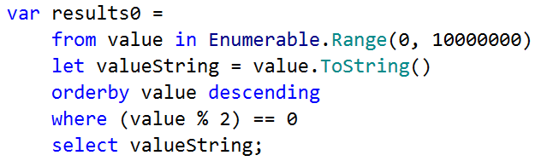
演算子の適用回数を減らすこと
0～9999999までの数値を降順にソートした数値文字列のうち、偶数のものを得る
何が問題？

Slide 16
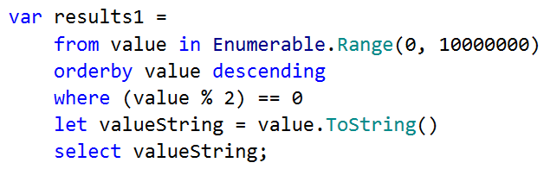
演算子の適用回数を減らすこと
このクエリの何が問題ですか？
実行順
10000000回の文字列変換が発生する
しかし、実際には半数が捨てられてしまう
絞り込んだ後で、変換する

Slide 17
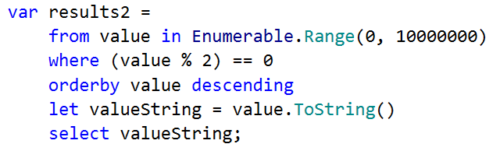
演算子の適用回数を減らすこと
このクエリの何が問題ですか？
実行順
10000000件のソートが発生する
しかし、その後半数が捨てられる
絞り込んだ後で、ソートする

Slide 18
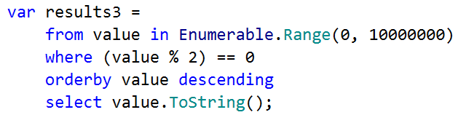
演算子の適用回数を減らすこと
このクエリの何が問題ですか？
実行順
範囲変数に代入すると、内部ではSelect演算子が挿入される
無意味かつ実装が明瞭であれば、範囲変数への代入を削除する

Slide 19
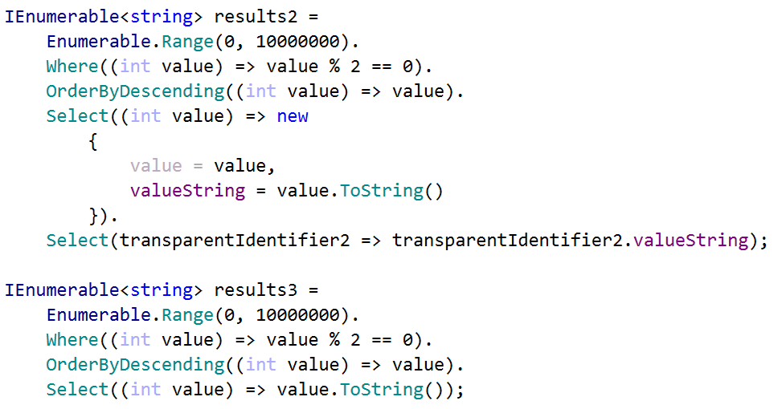
演算子の適用回数を減らすこと
範囲変数の定義で、自明であっても本当に射影しているのか？
  ILSpyでデコンパイルして確かめる
let valueString = value.ToString()
範囲変数に対応する射影がない

Slide 20
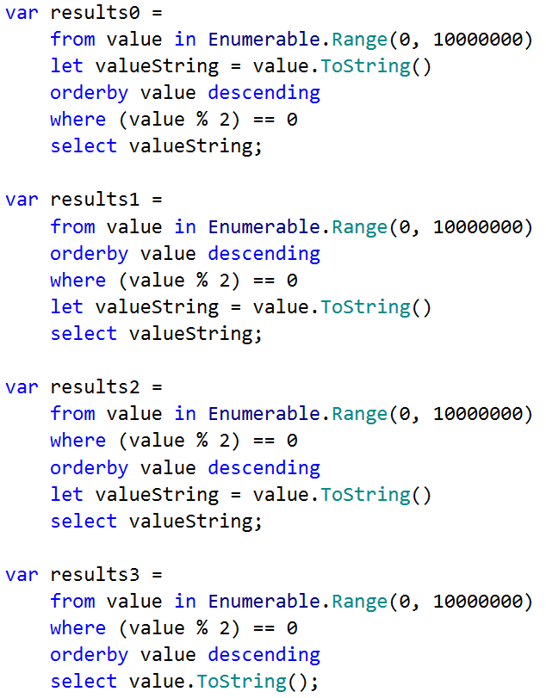
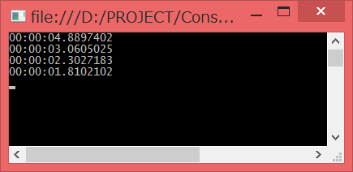
演算子の適用回数を減らすこと
演算子を減らす
総数が少なくなるように整理する
無駄な演算をしないようにする
LINQ to Objectsには「クエリオプティマイザー」はありません。

Slide 21
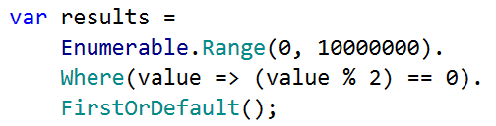
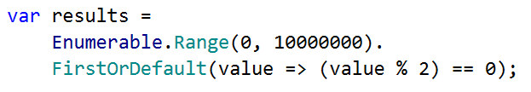
短縮演算子
絞り込んでスイッチ、絞り込んでスイッチ、絞り込んでスイッチ…
絞り込んで、最初の要素を得る
演算子を一つ削減
FirstOrDefaultオーバーロード

Slide 22

短縮演算子
短縮演算子の種類
機能グループ | 演算子
フィルター | First / FirstOrDefault Last / LastOrDefault
単項（即値） | Any / All Max / Min Count
パフォーマンスのための演算子だけど、
後から機械的なリファクタリングで対応可能ネ！

Slide 23
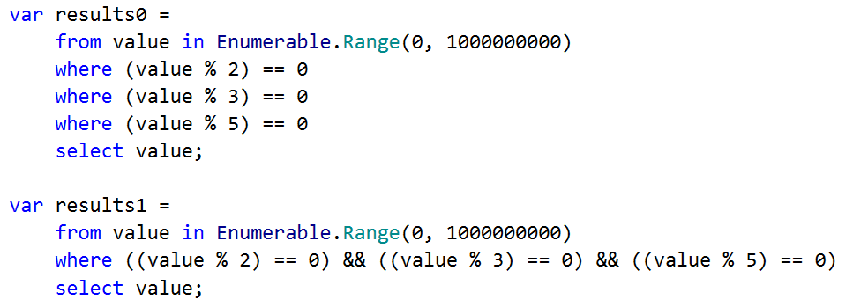
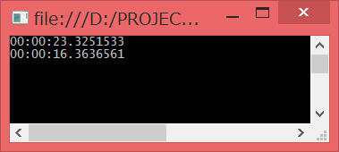
Where条件の合成
何度も何度も絞り込み…
要するに、AND条件
単一のWhereにまとめる
→ ラムダ式の呼び出し回数が削減される

Slide 24
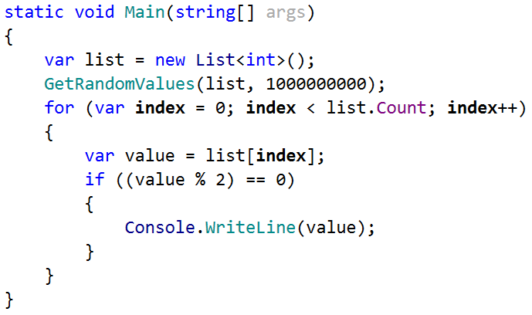
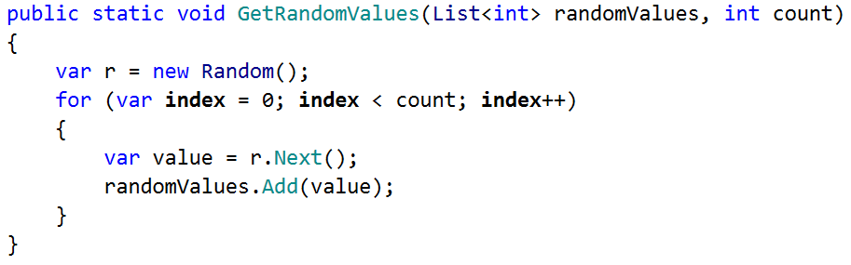
LINQ⇔制御構文
データの抽出はLINQを使って書きますが…
1000000000件の乱数を生成し、偶数の値だけ抽出する
何がダメですか？

Slide 25
LINQ⇔制御構文
LINQを使って書きたいけど、何故置き換えが難しいのかな…
全体を見ればより良く最適化出来そうだけど、それだと部品化出来ない
実際には約半数ぐらいで済む気がする…
しかし、乱数なので正味個数は不明
List<int>に1000000000個の乱数を追加。
そもそも無理ゲー。

Slide 26
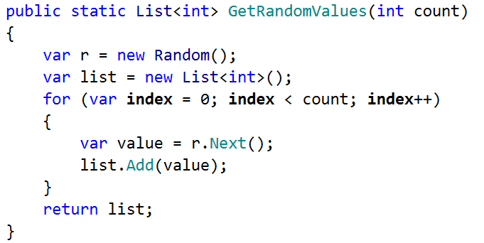
LINQ⇔制御構文
LINQはデータの抽出「式」を定義する事で、抽出処理を実現します。
だから、そこで使う部品（演算子）は、すべからく「式」でなければなりません。
まずは、「式」の体をなしていない「GetRandomValues」を矯正しましょう。
引数ではなく、戻り値としてList<int>を返す

Slide 27
LINQ⇔制御構文
出力（戻り値）
入力（引数）
入力と出力が明確に分離されている事。
これは非常に重要な事です。

Slide 28
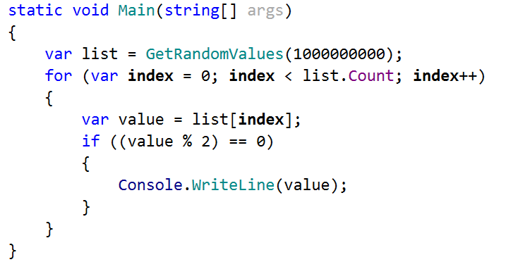
LINQ⇔制御構文
これでGetRandomValuesは式の体をなしたので、呼び出し側も変えます。
listの扱いについて、頭を悩ます要素
（誰が生成してどう管理するのか）が減った

Slide 29
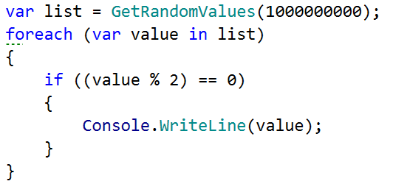
LINQ⇔制御構文
ところで、これはforeachで書けますね
indexが削減された！

Slide 30
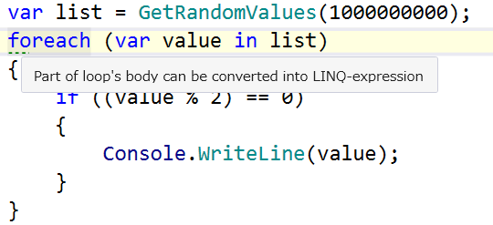
LINQ⇔制御構文
あ、Resharperが何か言ってる…
「おいコラ、クソコード書いてんじゃねぇ、LINQで書けるだろーが」

Slide 31
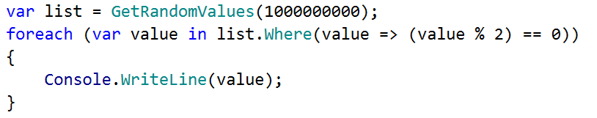
LINQ⇔制御構文
で、こうなりました。
抽出条件がLINQクエリ化
List<int>にLINQクエリが書けるのは、何故でしたか？
  List<T>がIEnumerable<T>を実装しているから、でしたね。
  オーバーロードの選択によって、System.Linq.Enumerable.Where()が呼び出されますね。

Slide 32
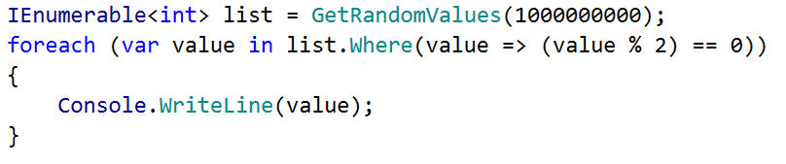
LINQ⇔制御構文
という事は、ローカル変数listの型はList<int>ですが、実は：
List<int> → IEnumerable<int> で良いんですよね。

Slide 33
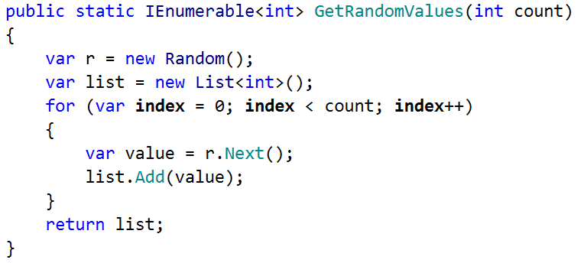
LINQ⇔制御構文
では、GetRandomValuesの戻り値の型も：
List<int> → IEnumerable<int> で良いって事ですよね。

Slide 34
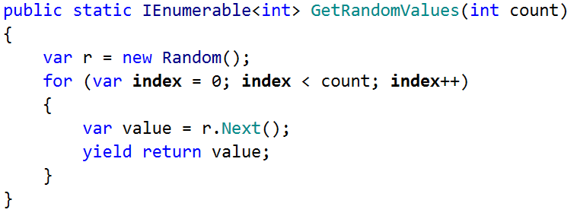
LINQ⇔制御構文
という事は、そもそもList<int>を用意する必要はなく：
乱数を逐次返却

Slide 35
LINQ⇔制御構文
あーれれ？目の上のコブだったList<T>が無くなってしまいました。
この例では、アルゴリズムの再考を行うことなく、リファクタリング技術のみで、制御構造で書かれた処理をLINQに置き換え、更にメモリ使用量を劇的に改善しました。
これを実現するポイント：
  処理中に存在する部品は、「式」化する。入力と出力を明確に分離し、「入出力」として使用しないように注意する（副作用を持ち込まない）。
  より抽象度の高い型を使用する。
  配列やList<T>は、IList<T>へ。
  IList<T>は、IReadOnlyList<T>へ。
  IReadOnlyList<T>は、IEnumerable<T>へ。
非ジェネリックIEnumerableは
LINQで使えないので、ここまで。

Slide 36
LINQ⇔制御構文
制御構文→LINQ
  これが必要なのは、見通しの悪い、リスクの高いコードの整理を行う場合です。LINQクエリに置き換えると、処理の意味（意図）が明瞭になります。
  ここで見せたように、制御構文寄りで書かれたコードをLINQクエリに置き換えるのは大変です。
  大変になる主な理由は、副作用の見極めと排除作業に依ります。

Slide 37
LINQ⇔制御構文
LINQ→制御構文
  逆に、既存のLINQクエリを制御構文に置き換えるのは簡単です。
  LINQクエリは「式」であり、まず副作用が無い事が見込める（副作用があるとまともに動作しない）ため、単純に展開すれば良いのです（whereならif文に置き換えるなどの、機械的な置換操作）。
  これが必要になるのは、LINQクエリのパフォーマンスが問題になる場合です。しかし、難易度が低いので、とりあえずLINQで実装して、後で測定してから修正でも、全く問題ないと言えます。最終的には、プロダクトリリースを早める武器の一つとなるでしょう。
だから、データ抽出処理は、
LINQで書かなければならない、のです！

Slide 38

LINQ⇔制御構文
データ操作をLINQで自在に書けるようになるためには、もう少し武器が欲しいですね。

Slide 39
アジェンダ
雑魚の始末
  クエリ構文との連携
  演算子の適用回数を減らすこと
  短縮演算子
  Where条件の合成
  LINQ⇔制御構文
強力な武器を手に入れる
  更なる演算子
LINQソース
  式木の使われ方
  IEnumerableへのフォールバック
並列化
  Pick it up for Multiple!
  TPLとの関係

Slide 40

更なる演算子
標準演算子をほぼ網羅
前回と合わせて目指せマスター！
機能グループ | 演算子
単項（即値） | Average Contains SequenceEqual
抽出 | DefaultIfEmpty First / FirstOrDefault Last / LastOrDefault Single / SingleOrDefault ElementAt / ElementAtOrDefault Cast / OfType
集合演算 | Except / Intersect / Union
単純結合 | Concat / Zip
結合 | Join / Grouping
ジェネレータ | Empty / Range / Repeat
演算器 | Aggregate

Slide 41

単項（即値）
Average
  シーケンスの平均値を求めます。
平均値の型はdouble
152
124
238
54
568.0

Slide 42


単項（即値）
Averageのオーバーロード
数値ではないシーケンスにAverageは使えない
（オーバーロードがない：Average<T>ではない）
ラムダ式で数値（ここではchar）を返すようにすれば、平均値を求めることが可能
（≒短縮演算子）

Slide 43

単項（即値）
Contains
  シーケンスに値が含まれているかどうかを検査します。
存在すればtrue
152
124
238
54
238

Slide 44

単項（即値）
Containsのオーバーロードはない
真ん中の文字が「E」の文字列があるかどうか
どうする？

Slide 45


単項（即値）
Containsのオーバーロードはない
真ん中の文字が「E」の文字列があるかどうか
Whereで絞り込んでAnyで存在確認
短縮演算子でスッキリ

Slide 46



単項（即値）
SequenceEqual
  シーケンスが同じかどうかを検査します。
同一 : true
152
124
238
54
152
124
238
54
一致しない : false
要素数が違う : false

Slide 47


抽出
DefaultIfEmpty
  シーケンスが空の場合は、デフォルト値を返す
空ではないので、そのまま
152
124
238
54
152
124
238
54
空なので、デフォルト値 default(int) 単一のシーケンスを返す
0

Slide 48
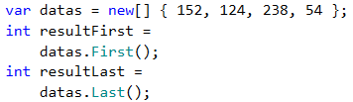
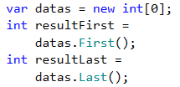
抽出
First / Last
  シーケンスの先頭・終端の値を得る
152
124
238
54
First
Last
152
54
シーケンスが空だとどうなる？

Slide 49
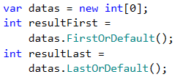
抽出
FirstOrDefault / LastOrDefault
  シーケンスが空の場合に、デフォルト値を返す
FirstOrDefault
LastOrDefault
0
シーケンスが空の場合に
default(int) を返す

Slide 50
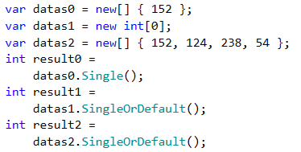
抽出
Single / SingleOrDefault
  シーケンスの、ただ一つの要素を返す
152
Single
152
SingleOrDefault
0
シーケンスが0個or1個「ではない」場合は例外がスローされる

Slide 51
抽出
なぜ、Single / SingleOrDefaultのようなものが必要なのですか？
  First / FirstOrDefaultでもいいんじゃない？

Slide 52

抽出
Single / SingleOrDefaultと書いてあれば、「このシーケンスには複数の要素が来ることはない」というのが見ただけで分かります。
  複数の要素が来たら、バグですよね多分。
コードの「意図」を明確にすることが重要です。
  制御構文からLINQクエリへ： 基本要素（forとかwhileとかifとかswitch）の羅列では、読解に労力を要します。LINQクエリで記述することで、より高度でありながら抽象度の高い記述が可能になり、コードの誤りを避けたり摘出が容易になります。
  LINQクエリに意図を盛り込む：「どうするか」ではなく、「何をしたいか」を記述することで、コードがより意図的になります。コードから意図が読み取りやすいほど、保守性は劇的に良くなります。
Wikipedia: 「インテンショナルプログラミング」

Slide 53
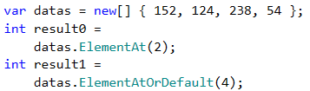
抽出
Element / ElementAtOrDefault
  指定された位置の要素を返す
シーケンスが範囲外の場合は、
default(int) が返される
152
124
238
54
(2)
(4)
238
0

Slide 54
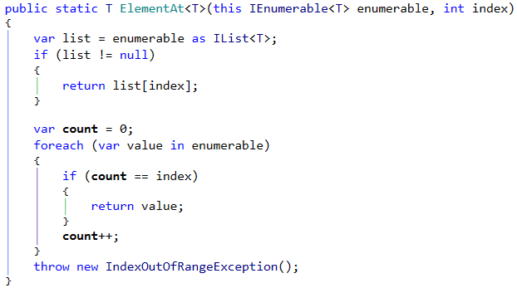
抽出
配列なら、インデクサーでもいいんじゃね？ LINQ遅そうだし
ElementAtの内部実装（等価）
IList<T>を実装していれば（配列含む）、
インデクサアクセスするので高速
確かに配列インデクサアクセスの方が高速だが、LINQの内部実装も工夫はしている。
しかもElementAtは、順列アクセスしかできない場合でも、正しく動作する。

Slide 55
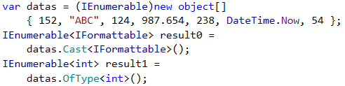
抽出
Cast / OfType
  シーケンスの要素をキャストしながら抽出する
152
“ABC”
124
987.654
…
OfType
152
“ABC”
124
987.654
…
Cast
152
124
238
54
152
“ABC”
124
987.654
…
OfTypeは指定された型にキャスト出来るものだけが抽出される
要素のインスタンスに変化はないが、IEnumerable<T>のジェネリック引数型が与えられる

Slide 56
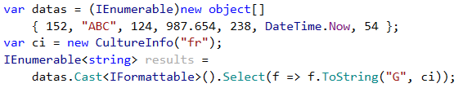
抽出
Castは、LINQが使えないコレクションをLINQで使用可能にします。
非ジェネリックIEnumerableでは、LINQは使えない
IEnumerable → IEnumerable<IFormattable>
Windows Formsの古いコレクションなどで
LINQ使いたい場合に、Castを使います。

Slide 57
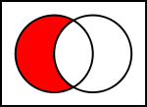

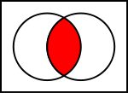
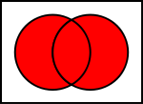
集合演算
Except（差集合） / Intersect（積集合） / Union（和集合）
Except（差集合）
Intersect（積集合）
数学の「集合」と同じネ
Union（和集合）

Slide 58
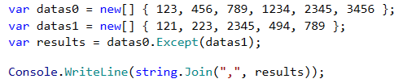
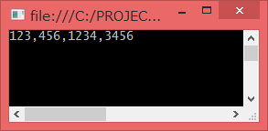
集合演算
Except（差集合）
datas0
datas1
123
121
456
2345
1234
789
223
3456
494

Slide 59
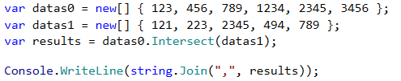
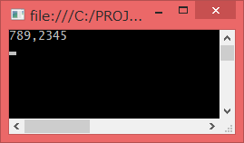
集合演算
Intersect（積集合）
datas0
datas1
123
121
456
2345
1234
789
223
3456
494

Slide 60

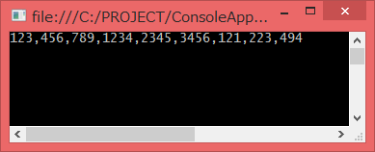
集合演算
Union（和集合）
datas0
datas1
123
121
456
2345
1234
789
223
重複する要素は1回しか列挙されないことに注意
3456
494

Slide 61


単純結合
Concat（シーケンスの結合）
Unionと異なり、単純に2つのシーケンスを結合するので、重複する可能性があります。
データベース的にはUNION ALLです。

Slide 62



単純結合
Zip（縫い合わせる）
2つの要素を射影させる
123
456
789
1234
2345
3456
“ABC”
“DEF”
“GHI”
“JKL”
λ
片方で要素数が不足する場合は、その要素は列挙されない
“123:ABC”
“456:DEF”
“789:GHI”
“1234:JKL”

Slide 63


結合
Join（キーによる積集合）
演算自体はIntersectに似ている。
データベースの内部結合に相当。
比較するキーを「on～equals」で指定する。
「equals」以外は指定出来ない。

Slide 64


結合
メソッド構文で書いた場合：
結合対象
on句の左辺と右辺
射影式を含む

Slide 65


結合
Joinじゃなくて、サブクエリ的に書いたら？
Joinなんて、また新しいもの覚えたくないし、Containsで同じことが実現できるじゃん？

Slide 66


結合
全然ダメです。確かに結果は同じですが、Containsを使うとほぼ二重ループのブルートフォースと同じで、件数によって膨大な計算量が必要になります。
Joinを使うと、内部ではハッシュテーブルを使って一時的にキーを割り当て、高速にマッチングを行います。

Slide 67
結合
GroupBy（キーによるグループ化）
ID | タイトル
123 | IT業界の闇について
456 | 萌に関する101通りの方法
456 | 萌に関する101通りの方法 アドバンスド
666 | ウォーターフォールがうまくいく3つのポイント
666 | ウォーターフォールがうまくいく666つのポイント
789 | デスマーチとは
789 | デスマーチ再び
ID | タイトル
123 | IT業界の闇について
456 | 萌に関する101通りの方法
 | 萌に関する101通りの方法 アドバンスド
666 | ウォーターフォールがうまくいく3つのポイント
 | ウォーターフォールがうまくいく666つのポイント
789 | デスマーチとは
 | デスマーチ再び
同じIDを持つデータを集約したい。
（たまたま同じIDが並んでいるが、当然IDが離れていても集約する）
これこそが、LINQがSQLの延長上「ではない」最大の強力な武器

Slide 68

結合
GroupBy（キーによるグループ化）
どの項目でグループ化するか（キー）
グループ化結果を格納する、一種の射影
キャストは実際には不要（参考）

Slide 69

結合
GroupBy（キーによるグループ化）
キー毎に、n個のタイトルを表示

Slide 70


結合
メソッド構文で書いた場合：
どの項目でグループ化するか（キー）
集約対象

Slide 71


結合
明示的に射影しなかった場合：
IGroupingとは？
グループ化結果の1グループ分を示す。
ID | タイトル
456 | 萌に関する101通りの方法
 | 萌に関する101通りの方法 アドバンスド

Slide 72
結合
IGrouping<TKey, TElement>インターフェイスは、
IDictionary<TKey, TElement>に似ています。
  IDictionaryは、「キー・値」の組のコレクションです。
  IGroupingは、値コレクションにキーが付けられた、一つ分のグループです。
辞書的（IDictionary）
グループ化（IEnumerable<IGrouping>）
ID | タイトル
123 | IT業界の闇について
456 | 萌に関する101通りの方法
456 | 萌に関する101通りの方法 アドバンスド
666 | ウォーターフォールがうまくいく3つのポイント
666 | ウォーターフォールがうまくいく666つのポイント
789 | デスマーチとは
789 | デスマーチ再び
ID | タイトル
123 | IT業界の闇について
456 | 萌に関する101通りの方法
 | 萌に関する101通りの方法 アドバンスド
666 | ウォーターフォールがうまくいく3つのポイント
 | ウォーターフォールがうまくいく666つのポイント
789 | デスマーチとは
 | デスマーチ再び

Slide 73

結合
グループ化は、従来のデータベースでは実現不可能だった、「階層化されたデータ」をそのまま処理できます。
データベースで階層化データを扱えないのは、あくまで「表」という構造に縛られているためです。.NET CLRの世界ではそのような制約はありません。
処理自体は、SQLでのGROUP BYに相当しますが、マルチレコードセットのような扱いにくい概念ではなく、ごく自然にクラス型にマッピング出来ます。
ID | タイトル
123 | IT業界の闇について
456 | 萌に関する101通りの方法
 | 萌に関する101通りの方法 アドバンスド
666 | ウォーターフォールがうまくいく3つのポイント
 | ウォーターフォールがうまくいく666つのポイント
789 | デスマーチとは
 | デスマーチ再び
グループ化された値群
グループ化されたキー

Slide 74


ジェネレーター
Empty（空シーケンス生成）
正規に使用するシーケンスの代わりにEmptyを与える事が出来る。
インスタンスは生成しないので、効率は良い

Slide 75


ジェネレーター
Range（順列シーケンス生成）
あるあるコード：forが邪魔。ifも邪魔。
似て異なる実装
forの代わり。順列シーケンスを供給する
カッコつきに射影してstring.Joinで結合すれば、ifを無くせる

Slide 76
ジェネレーター
Repeat（繰り返しシーケンス生成）
10000個
123
123
123
…
123

Slide 77
ジェネレーター
Repeatを参照型で使う場合の注意点：
10000個の参照
[Ref]
[Ref]
[Ref]
…
[Ref]
FooModel
単一のインスタンス
FooModel
FooModel
FooModel
…
FooModel
10000個のFooModel（への参照）

Slide 78
アジェンダ
雑魚の始末
  クエリ構文との連携
  演算子の適用回数を減らすこと
  短縮演算子
  Where条件の合成
  LINQ⇔制御構文
強力な武器を手に入れる
  更なる演算子
LINQソース
  式木の使われ方
  IEnumerableへのフォールバック
並列化
  Pick it up for Multiple!
  TPLとの関係
その昔、クリスタルの魔力をわが手中にせんとする陰謀が、
「これが最後」というタイトルと共に、幾度となく繰り返された伝説があった…

Slide 79

ポルナレフ
『俺は確かに奴を倒したが
奴は目の前に立っていた...』

Slide 80
次回予告
Final LINQ Extensions Ⅲ （仮題）
LINQソース
  式木の使われ方
  IEnumerableへのフォールバック
並列化
  Pick it up for Multiple!
  TPLとの関係
近日公開！！！

Slide 81

お疲れ様でした！
スライドはブログに掲載します。
http://www.kekyo.net/
素材Thx:
  http://free-illustrations.gatag.net/2013/10/05/000000.html
  http://free-illustrations.gatag.net/tag/%E8%A1%A3%E6%9C%8D-%E8%A1%A3%E9%A1%9E
  http://sundriveplus.blog54.fc2.com/blog-entry-945.html

